Slide 1
الاخصاب والنمو في البرمائيات
Fertilization And Development In Amphibia
Lecture ( 5)
Contents:
Introduction
The Eggs Of Amphibian
Development
Life Cycle
Growth & Longevity
المحتويات:
مقدمة
البيض في البرمائيات
النمو
دورة الحياة
النمو والسن
مقرر: علم البرمائيات والزواحف (327 حين)
استاذ المقرر : أ.د. محمد بن خالد السعدون
كلية العلوم - قسم علم الحيوان
Dr. Mohammed K Al-Sadoon

Slide 2
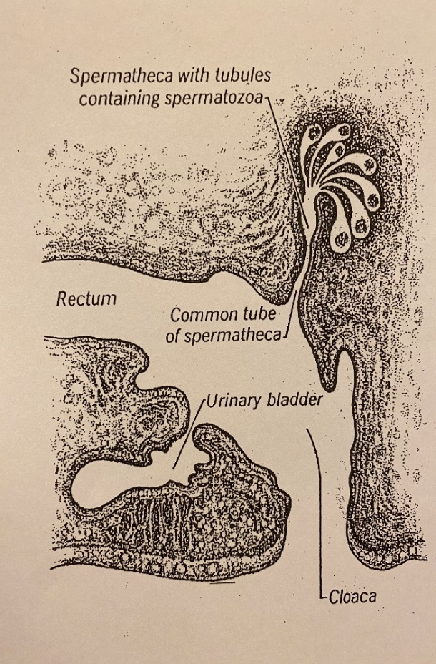
مقدمة Introduction
كيف يكون الاخصاب في البرمائيات؟
الاخصاب في البرمائيات قد يكون داخليا وخارجياً . ففي السلمندرات الدنيا (Cryptobranchidae) يكون الاخصاب خارجياً , اما بقية السلمندرات فهو داخلي ويكون ذلك على النحو التالي :
ففي هذه الانواع يضع الذكر حيواناته المنوية (كتل جيلاتينيه) وتأخذها الأنثى بواسطة أطراف المجمع, وتضع بعض الذكور السائل المنوي على ظهر الانثى ويستخدم الذكر ارجله لإيصالها الى مجمع الانثى , وقد يستخدم اطرافه لادخال الحيوانات المنوية في المجمع , ويلقح البيض بمروره على مكان مجمع الحيوانات المنوية على فتحة المجمع من الداخل (Spermatheca) .
أما في الضفادع فيكون التلقيح خارجيا على النحو التالي :
ينثر الذكر حيواناته المنوية على البيض حال خروجه من الانثى الى الماء أو الى المنطقة الرطبة .
الاخصاب الداخلي
الاخصاب الخارجي
هناك بعض الضفادع التي تلد صغارها ويكون التلقيح داخلي مثل الضفدع الافريقيNectophrynoidae) ) .
أما الانواع الجبلية والتي تعيش في الجداول السريعة الجريان يكون التلقيح داخلياً وقد يكون سبب ذلك لكي تمنع انجراف الحيوانات المنوية مع الماء.
Dr. Mohammed K Al-Sadoon

Slide 3
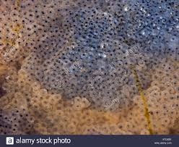
البيض في البرمائيات The Eggs Of Amphibian
ما الفرق بين بيض الأنواع الأرضية والأنواع المائية ؟
ما هي صفات البيض في البرمائيات ؟
الأنواع المائية
الأنواع الأرضية
بالنسبة للأنواع التي تضع بيضها على الأرض والتي تنمو مباشرة يحوي بيضها كمية كبيرة من المح ويكون اكبر من بيضة الأنواع التي تضعه في الماء (4-1 ملم في المحيط) بالرغم من تساوي الحجم في الحيوانات.
بيض البرمائيات من النوع متوسط المحMesolecithal ولكن هذا المح يكون متباين بصورة كبيرة.
يحاط البيض بمادة جيلاتينية .. ما فائدتها ؟
هناك تنوع في عملية وضع البيض وبصورة عامة توجد في جدار قناه البيض غدد تفرز مادة جيلاتينية حول البيض حال مرورها في المجمع وتتضخم هذه المادة في الماء وتكون مادة جيلاتينية ضخمة واقية.
في بعض الاحيان يحاط عدد كبير من البيض بكتلة جيلاتينية واحدة وفي بعض احيان اخرى يكون البيض مفرداً على حدة , وقد تكون المادة الجيلاتينية على هيئة شريط طويل في كتلة واحدة غير منتظمة او في كتل منفصلة .
عند وضع البيض قد يطفو في الماء أو ينزل الى أسفل أو يكون معلقاً في بعض النباتات أو تحت الأوراق (الجزء الأسفل منها).
أما من ناحية العدد فهناك تباين فقد يكون بيضة واحدة كما في ضفدع كوبا الصغيرSminthillus أو 20,000 بيضة كما في انواع كبيرة من Bufo Rana وهذا العدد يقابله صغر في البيضة وكميه المح منها .
وبصورة عامة البيض أقل في السلمندرات عنه في الضفادع , وبعض الأنواع تضع بيضا في أماكن محمية , وتحرسها حتى الفقس لبعض الوقت.
Dr. Mohammed K Al-Sadoon

Slide 4
النمو Development
هناك بعض الاختلافات في حالة السلمندرات في مرحلة اليرقة (Larvae) ماهي هذه الاختلافات ؟
ماهي مراحل النمو ؟
يوجد في البرمائيات مرحلتين للنمو ( بخلاف الرباعيات) :
1- النمو الجنيني قبل فقس البيضة
يشبه النمو الجنيني المبكر في البرمائيات مايحدث في الحيوانات ذات البيضه المتوسطه المح ويمر بمراحل : التفلج الأولى , البلاستيولا , الجاسترولا , ظهور الحبل العصبي , تكون برعم الذيل , تكون دورة الخياشيم ثم الفقس ( وتاخذ هذه المرحلة حوالي ستة ايام تحت حرارة 18 درجة مئوية).
2- النمو بعد الفقس وقبل أن يصل الى طور الحيوان البالغ
تعرف هذه المرحلة بمرحلة البرقات – الشراغيف في السلمندرات : Larvae ) يرقات) وفي الضفادع : Tadpoles (ابو ذنيبة – شراغيف).
هناك اعضاء للتوازن واحدة على كل جهة مثل العصا تخرج من جانبي الرأس خلف الاعين .
هناك ثلاث ازواج من الخياشيم , في الضفادع زوجين ناميين بشكل جيد والثالث أثري .
أرجل السلمندرات ناميه بشكل جيد عند الفقس .
الفم يشبه فم الحيوان البالغ.
لذا فان يرقة السلمندرات تشبه الابوين اكثر من تشابه شراغيف الضفادع للأبوين .
Dr. Mohammed K Al-Sadoon

Slide 5
النمو Development
ما الفرق بين Oviparous و Ovoviviparousو Viviparous؟
أما اذا كان جزء من الغذاء أخذ من انسجة الام فان الحيوان يسمى Viviparous (ولوده) مثل الثديات.
- في الحالات النادرة تحتضن البيضة داخل جسم الانثى اثناء مرور الجنين بمراحل النمو المختلفة ثم يفقس البيض في الداخل وتخرج الصغار حية.
- فاذا كان الجنين في داخل جسم الانثى غذي كليا من الغذاء المخزون في المح في البيضة فيسمى الحيوان Ovoviviparous (بيوضه ولوده) مثل السلمندرات.
عندما يفقس البيض بعد وضعه يسمى هذا النوع من الحيوانات Oviparous ( كما في الضفادع ).
Dr. Mohammed K Al-Sadoon

Slide 6
دورة الحياة Life Cycle
كيف يتم الاخصاب؟
ماهي فوائد المادة الجيلاتينية؟
في بداية فصل الربيع يكوون حجم الاناث اكبر من الذكور وذلك لان المبايض قد تضخمت وكونت اعدادا هائلة من البيوض والتي قد تملئ تقريبا تجويف الجسم .
تركيز أشعة الشمس على البويضة لتسريع عملية الانقسام ونمو الجنين .
حماية البيضة من الصدمات والجفاف .
حماية البيضة من الاعداء كالبكتيريا والفطريات .
يساعد البيضة على الطوفان والاتزان في الماء .
عندما تلتقي الضفادع في البرك Ponds حيث يدعو الذكر الانثى بأصوات عالية (نقيق الضفادع Croacking) فتقوم الانثى بحمل الذكر فوق ظهرها وبمساعدة وسائد قرنيه Black horny pad توجد على الأصبع الاول ليد الذكر فانه يتمكن من التمسك بالأنثى . بعد ذلك تبدأ البيوض بالتحرك من قناه البيض Oviduct وتغلف عادة بمادة جيلاتينية Jelly تفرزها بطانة هذه القناة فتخرج البيوض الى الماء عن طريق فتحه المجمع Cloaca , وفي الماء ايضا يلقي الذكر بحيواناته المنوية فيحصل تلقيح خارجي External fertilization وبعد التلقيح تنتفخ المادة الجيلاتينية نتيجة لامتصاصها الماء وتأخذ بالإحاطة جيداً بالبيوض المخصبة Zygot وهذه تترابط على شكل شرائط سوداء Frog spawn .
Dr. Mohammed K Al-Sadoon

Slide 7
دورة الحياة Life Cycle
ماهي مراحل دورة الحياة ؟
على ماذا يعتمد نمو البيضة الملقحة ؟
أولا : مرحلة الفقس أو الخروج .
ثانيا : مرحلة السباحة .
ثالثاً : مرحلة تكوين غطاء الخياشيم .
رابعا : مرحلة التحول الى الطور البالغ .
Hatching stage
Swimming stage
Opercular stage
Metamorphosis stage
يعتمد نمو البيضة الملقحة Zygot على درجة حرارة الماء Water temperature اعتماداً كبيرا بمعنى ان انخفاض درجات الحرارة سيؤدي الى تأخر عمليات النمو الى اسابيع بينما لو توفرت درجات الحرارة مثلى ومناسبة لربما انجزت كل مرحلة من مراحل النمو في ساعات أو أيام , لذا فانه من الخطأ التعبير اثناء مراحل النمو بعبارات مثل : يحدث يوم أو يومين كذا وكذا. وعموما فان نواه البيضة المخصبة تأخذ في الانقسام الى نواتين ويحيط بكل منهما جزء من السيتوبلازم وهكذا يستمر الانقسام الى أن يتكون جنين أسود Black embryo ولكنه بدون ملامح مميزة للتراكيب لأن هذا الجنين عبارة عن كرة مجوفة Hallow ball = black featureless sphere يعقب هذه المرحلة أن يصبح شكل الجنين مستطيلاً Elongated embryo وفي هذه المرحلة تبدأ ظهور الأنسجة وبعض الأعضاء المميزة كالرأس والذيل ويأخذ الجنين بأداء حركات محاولاً بها شق طبقة الجليد للخروج للماء.
بيض على شكل أشرطة
بيض على شكل كتلي
Dr. Mohammed K Al-Sadoon

Slide 8
دورة الحياة Life Cycle
أولا : مرحلة الفقس أو الخروج
Hatching stage :
وهي مرحلة قصيرة قد تستمر يومين في الحالات المثالية ، يلاحظ أن جسم اليرقة Tadpole يتصف بالآتي :
زعنفة ذيلية ضعيفة التكوين .
خياشيم بدائية ليست فعالة Rudimentary external gills .
تبادل الغازات عن طريق الجلد بالانتشار Diffusion .
التغذية عن بقايا المح Yolk والموجودة في القناة الهضمية.
وجود شق فمي غير فعال .
وجود غدة مخاطيةgland Mucous جيدة التكوين أسفل الشق الفمي تستخدم اليرقة افرازاتها بالالتصاق بالأوراق أو أي شيء صلب لأنه ليس لليرقة بعد المقدرة على السباحة.
Dr. Mohammed K Al-Sadoon

Slide 9
دورة الحياة Life Cycle
ثانيا : مرحلة السباحة Swimming stage :
يعقب مرحلة الخروج (وهي مرحلة أطول من سابقتها وقد تستمر اسبوعاً) يلاحظ أن اليرقة Tadpole تتصف بالآتي:
أصبحت الزعنفة الذيلية جيدة التكوين حيث امتلكت على كتل عضلية مميزة مكنت اليرقة من السباحة .
أصبح لها فم أو يمكن القول بأنها امتلكت على فكوك Jaws وتتغذى على نباتات ميكروسكوبية Vegetable diet كالبكتيريا والفطريات وذلك بمساعدة شفاه قرنية مسننة Horny toothed lips.
وجود ثلاثة أزواج من الخياشيم الخارجية الفعالة حيث يشاهد دوران الدم فيها ويتم تبادل للغازات على أسطح هذه الخياشيم بطريقة الانتشار Diffusion .
زعنفة ذيلية قوية
ظهور الخياشيم
Dr. Mohammed K Al-Sadoon

Slide 10
دورة الحياة Life Cycle
ثالثاً : مرحلة تكوين غطاء الخياشيم Opercular stage :
وهذه المرحلة تعقب مرحلة السباحة (وهي مرحلة قد تطول نسبياً فقد تستمر الى 12 اسبوعا) ويلاحظ أن اليرقة تتصف بالآتي :
ظهور ثنية جلدية تبرز من منطقة القوس اللامي وتدعى بالغطاء Operculum حيث تأخذ في النمو نحو الخلف مغطية الخياشيم بالتدريج الى أن تصبح الخياشيم غير مرئية (أي داخلية) ولكن الغطاء يترك فتحة على الجانب الأيسر تدعى بالمتنفس Spiracle وذلك لخروج الماء منها .
القناة الهضمية تصبح أكثر تميزاً ووضوحاً .
الرئة اصبح تكونها واضحاً ويمكن أن تشكل ايضاً سطحاً تنفسياً حيث يلاحظ بروز الرأس خارج سطح الماء على فترات ربما للحصول على O2 والتخلص من CO2 .
الاطراف الخلفية تأخذ تدريجيا بالبروز من منطقة التقاء الذيل بالجسم .
يليها بروز الأطراف الأمامية حيث يبرز الطرف الأمامي الأيسر اولاً من منطقة المتنفس ثم يعقبه بروز الطرف الأيمن من خلال غشاء الغطاء .
Dr. Mohammed K Al-Sadoon

Slide 11
دورة الحياة Life Cycle
رابعا : مرحلة التحول الى الطور البالغ Metamorphosis stage:
وهذه المرحلة تعقب مرحلة تكوين غطاء الخياشيم ويشرف على تنظيم هذه العملية وتي قد تستغرق شهراً هرمون Thyroxine hormone والذي تفرزه الغدة النخامية Pituitary gland ويلاحظ في اليرقة الآتي :
العيون تكبر تدريجياً .
الأطراف تنمو نمواً جيداً وخاصة الخلفية ويلاحظ وجود الغشاء الجلدي بين الاصابع .
ومع اقتراب نهاية هذه المرحلة تبدأ الضفدعة بالخروج الى الأرض اليابسة وتأخذ بالتغذي على الحشرات Insects والتنفس بالرئتين .
انسلاخ الجلد (أو بالأحرى الغطاء) ويكون مصحوباً بانسلاخ الشفاه القرنية .
يأخذ الفم بالاتساع تدريجياً .
يأخذ الذيل بالقصر تدريجياً الى أن يختفي .
Dr. Mohammed K Al-Sadoon

Slide 12
النمو والسن Growth & Longevity
وهذه أمثلة على العمر التقريبي للبرمائيات:
Siren - 25 years.
Salamander- 25 years.
Bufonidae - 36 years.
Ranidae - 16 years.
Caudata (cryptobranchidae ( 55 years.
Andrias japanicus
تنمو الحيوانات بعد التحور لفترة من الزمن دون توقف حتى تبلغ سن التكاثر .
بعض البرمائيات تصل هذا السن بعد سنة واحدة والبعض خلال سنتين واخرى بعد ثلاث سنوات وأكثر , وكثير من البرمائيات يستمر نموها بطيئاً طوال عمرها .
العمر الكلي من الصعب حسابه للحيوانات التي تعيش في البيئات , وفد يكون سهلاً في الحيوانات التي تربى في الاسر وذلك لأنها تعمر طويلاً من مثيلاتها في البيئة الطبيعية بحكم الحماية المتوفرة لها .
Dr. Mohammed K Al-Sadoon

